Slide 1

ETAPE 1

Slide 2
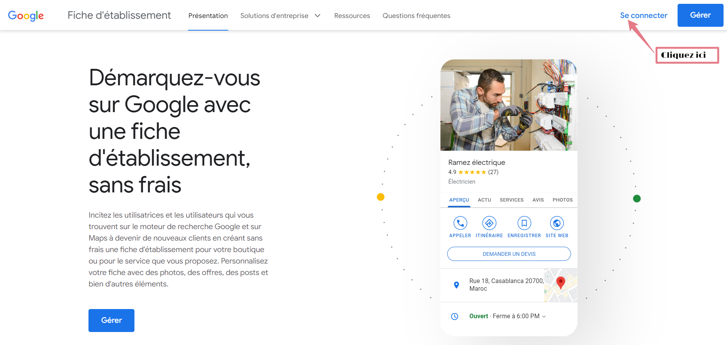
ETAPE 2

Slide 3
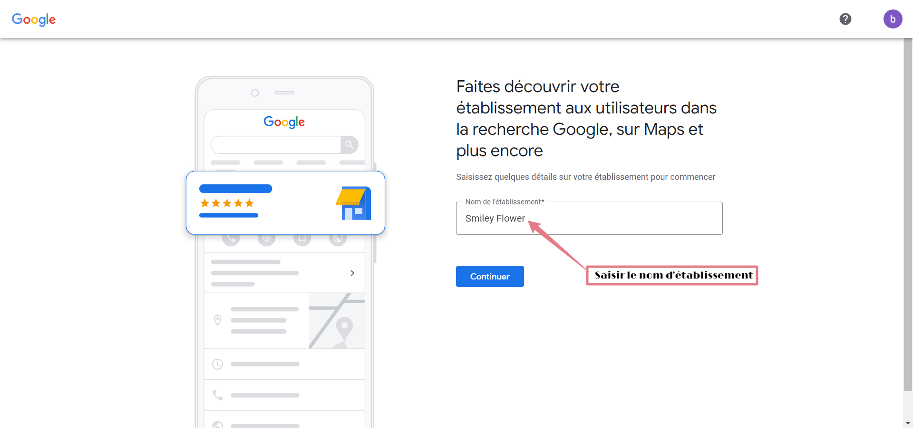
ETAPE 3

Slide 4
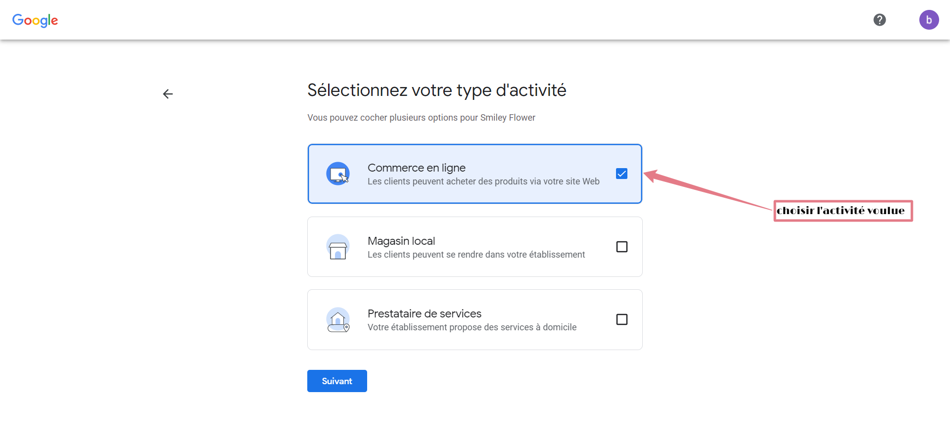
ETAPE 4

Slide 5
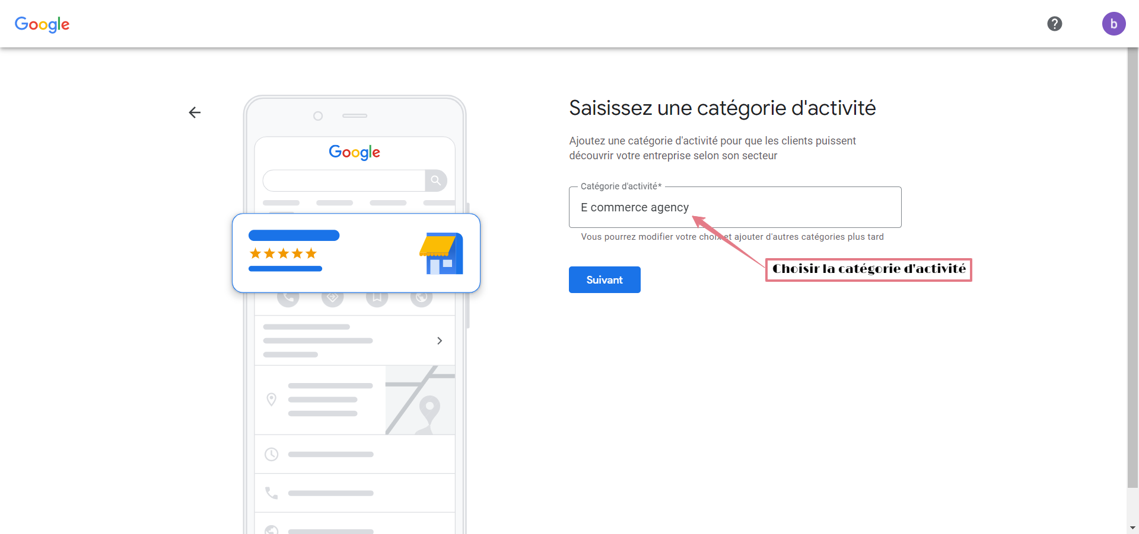
Etape 5

Slide 6
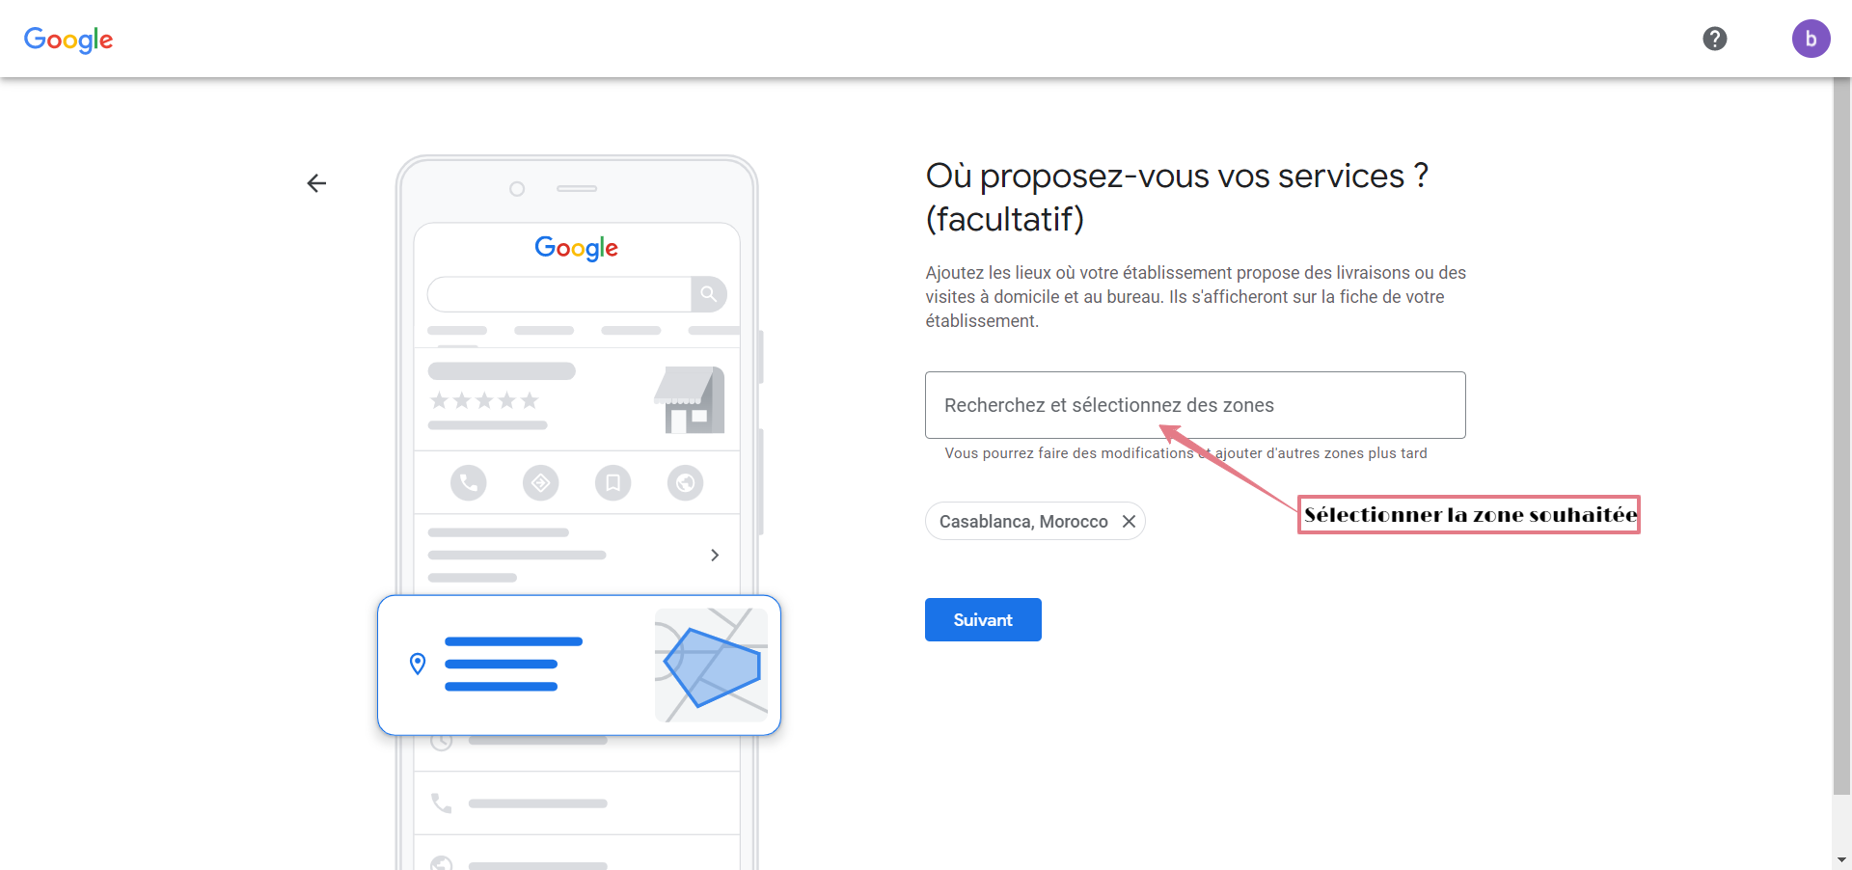
ETAPE 6

Slide 7
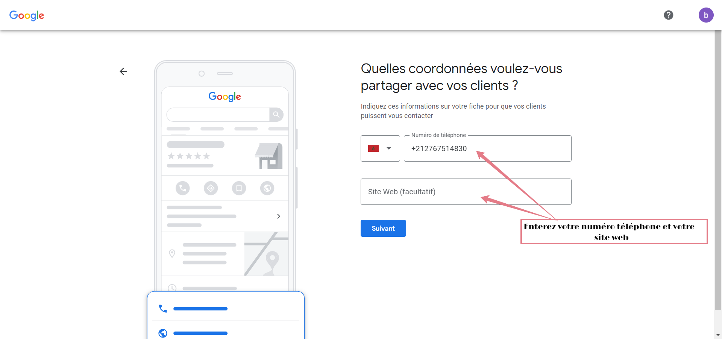
ETAPE 7

Slide 8
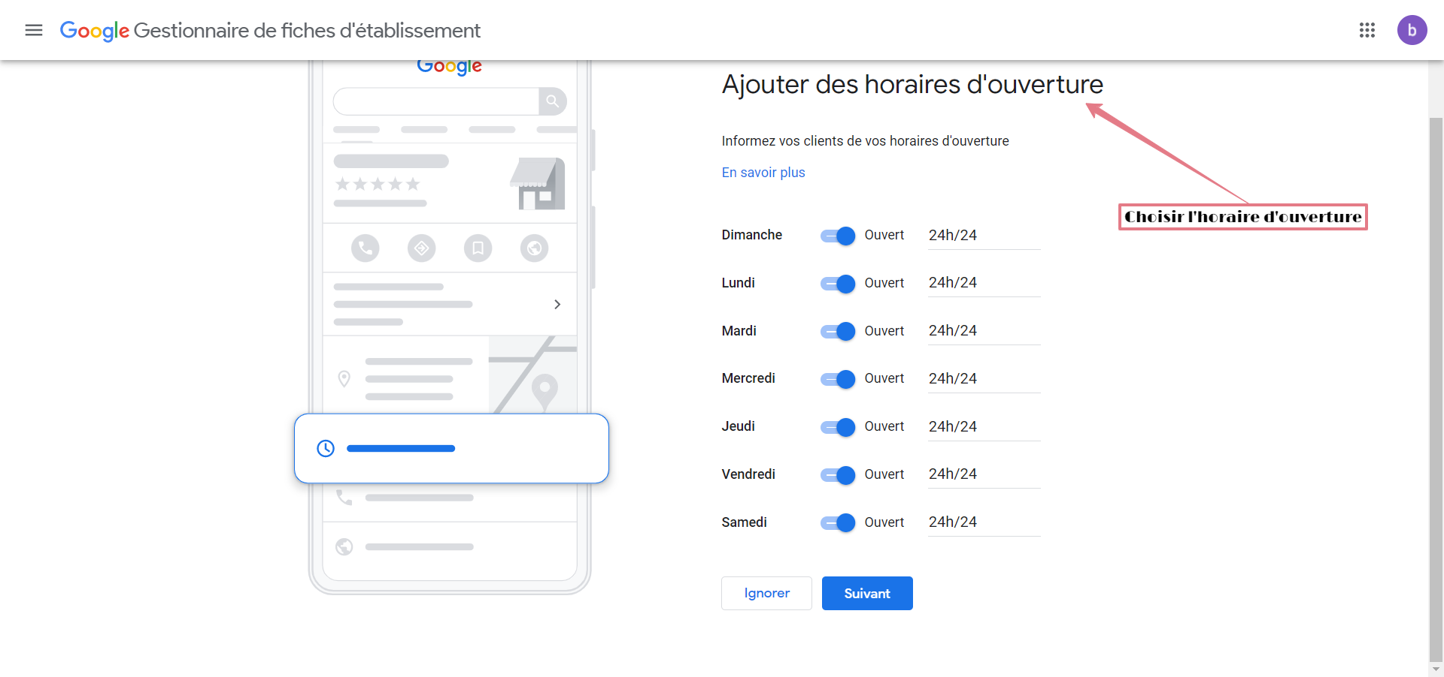
ETAPE 8

Slide 9
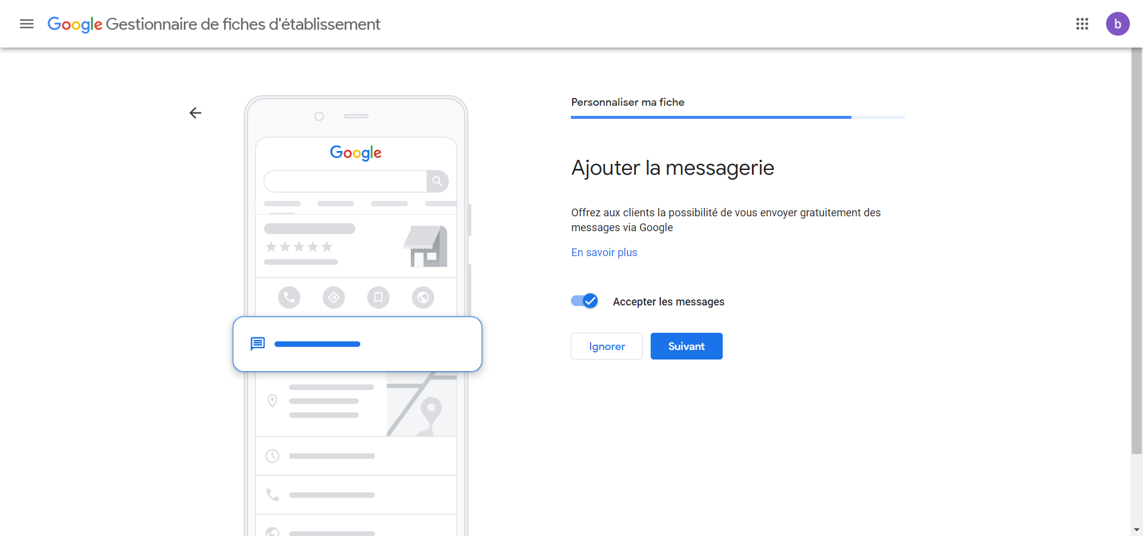
ETAPE 9

Slide 10
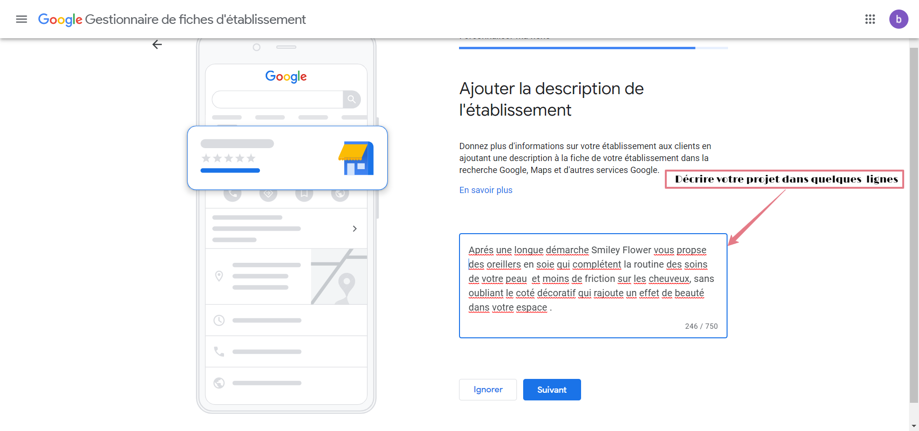
ETAPE 10

Slide 11
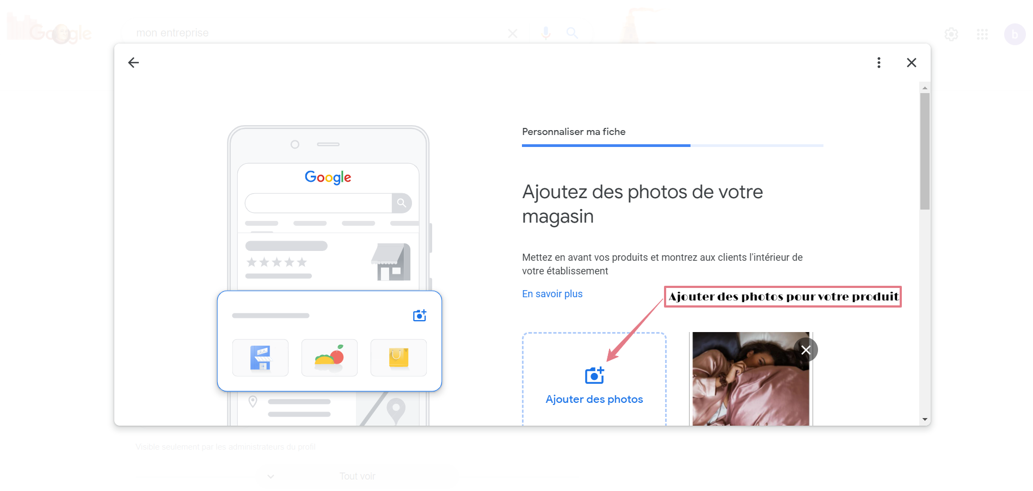
ETAPE 11

Slide 12
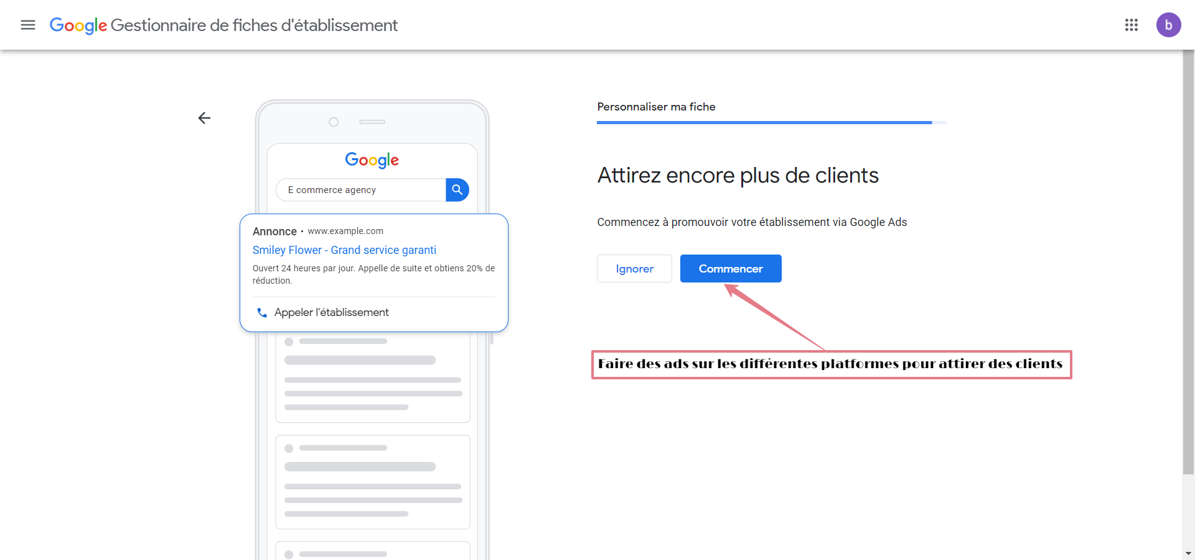
ETAPE 12

Slide 13
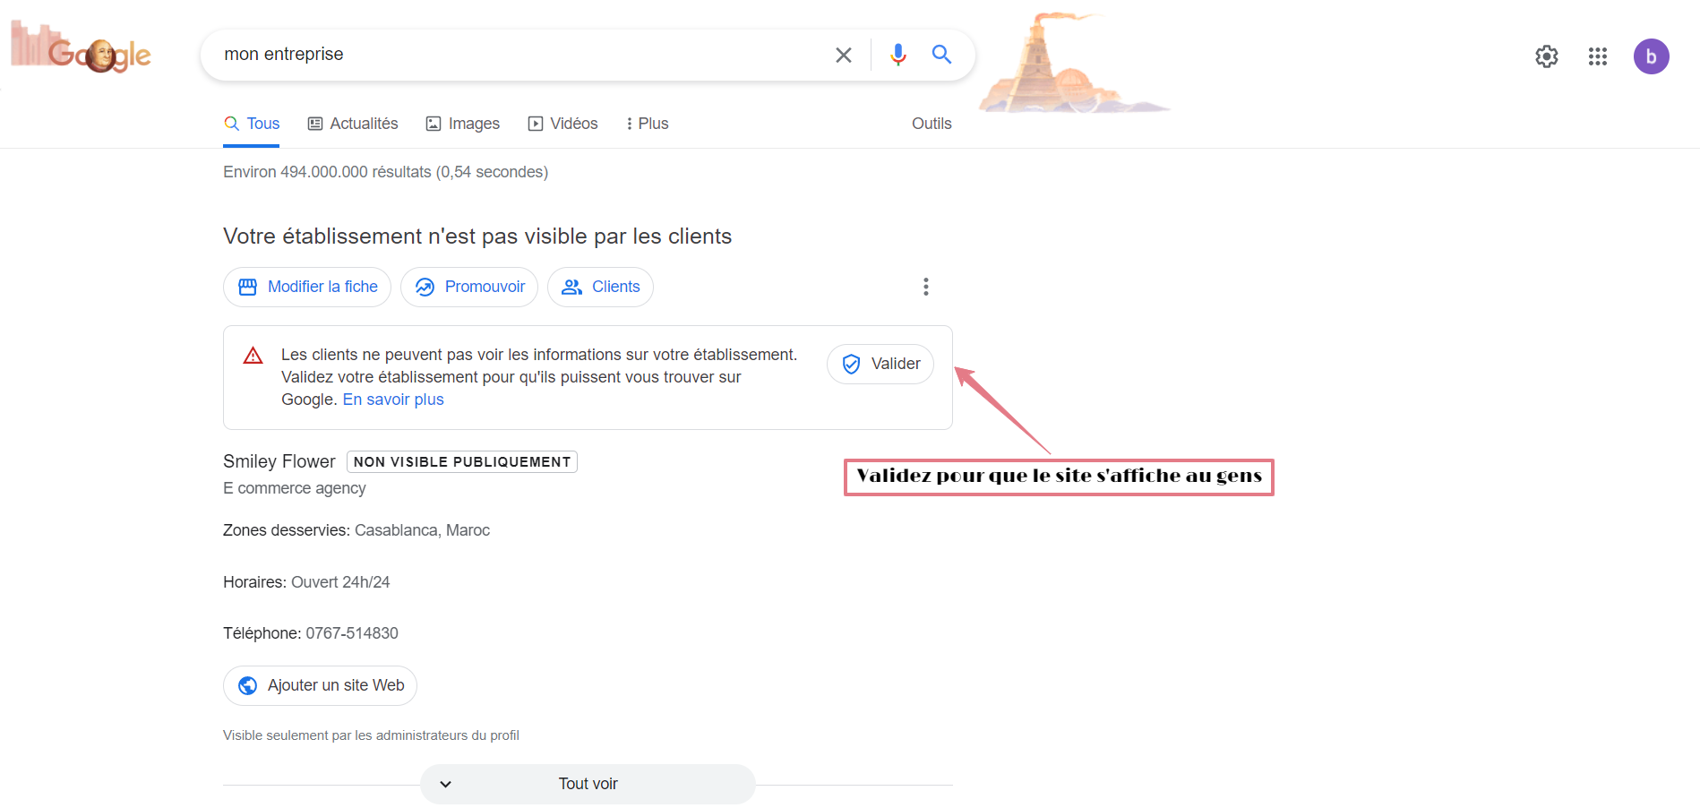
ETAPE 13

Slide 14
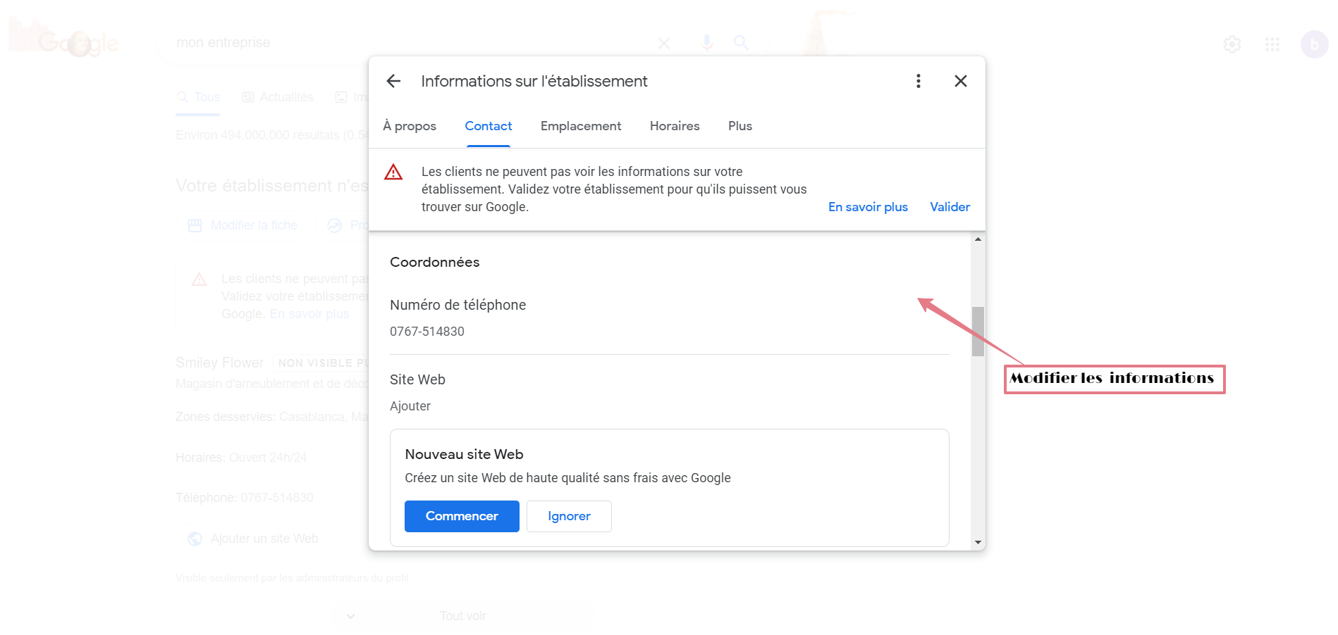
ETAPE 14

Slide 15
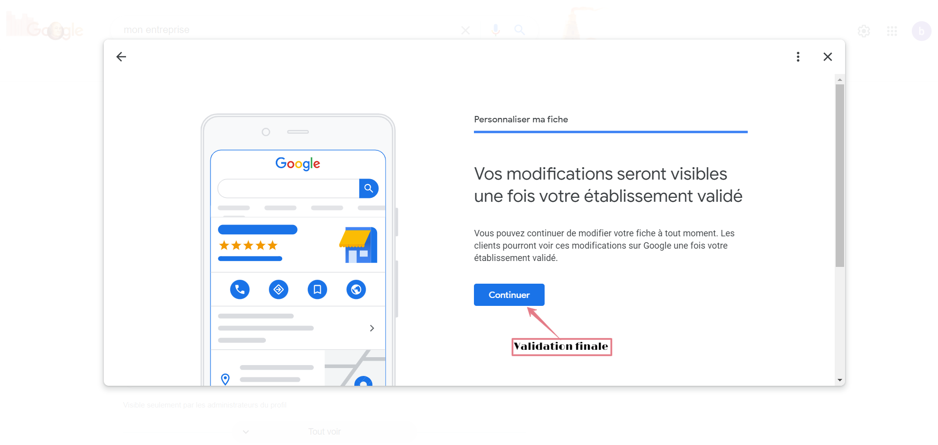
ETAPE 15

Slide 16

Logo de Smiley Flower

Slide 17

Inverse du logo Smiley Flower

Slide 18

Your comfort-zone is silky now

